Slide 1
Интеллектуально-творческая олимпиада
2013 год

Slide 2
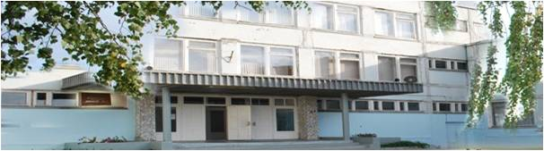
МБОУ лицей №5

Slide 3

«Кто не идет вперед , тот движется назад : стоящего положения нет». В.Г.Белинский

Slide 4

КОМАНДЫ

Slide 5
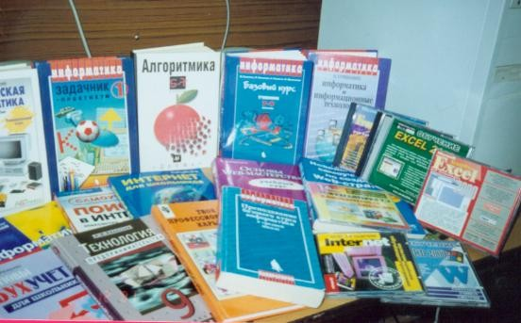
Интеллектуальный марафон :

Slide 6

МАТЕМАТИКА

Slide 7

РУССКИЙ ЯЗЫК

Slide 8

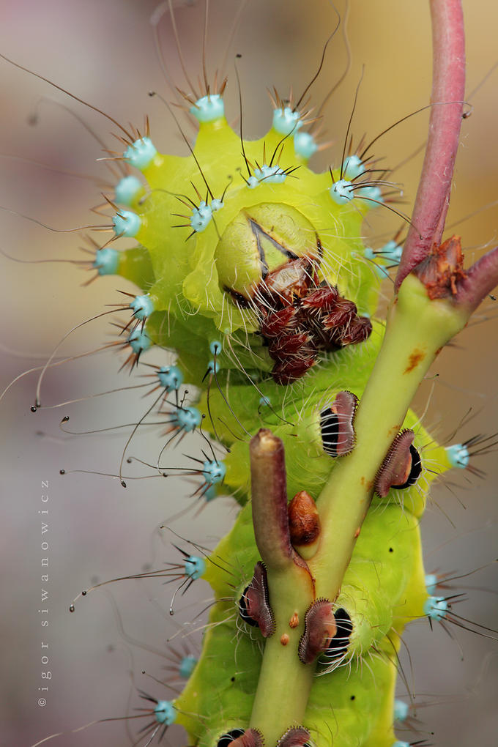
ПРИРОДОВЕДЕНИЕ.
БИОЛОГИЯ.
ЕСТЕСТВОЗНАНИЕ.

Slide 9
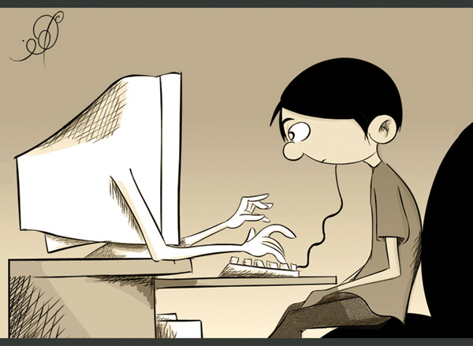
Информатика

Slide 10

ФИЗИКА

Slide 11

« ХОЧУ ВСЁ ЗНАТЬ »

